Slide 1
Game Development
SINO - Stealing Is Not Ok
(12 slides)
M. Boutaleb, S. Martins, F. Moro
Notes:
oggi il nostro team vi presenterà il gioco sviluppato durante il semestre nel corso di game development.

Slide 2
Di cosa si tratta?
2021
Notes:
Non ci piace definirlo come il solito gioco guardia-ladro ma piuttosto come sino game (stealing is not game).

Slide 3
L’idea
Stealth game
Raccogliere più oggetti possibile
Essere veloci da più punti
2021
Notes:
L’idea nasce come ispirazione a giochi già esistenti.
Si tratta di uno stealth game -> “non farsi vedere dal nemico”
Scopo: raccogliere il maggior numero di oggetti nel minore tempo possibile senza farsi vedere dai poliziotti

Slide 4
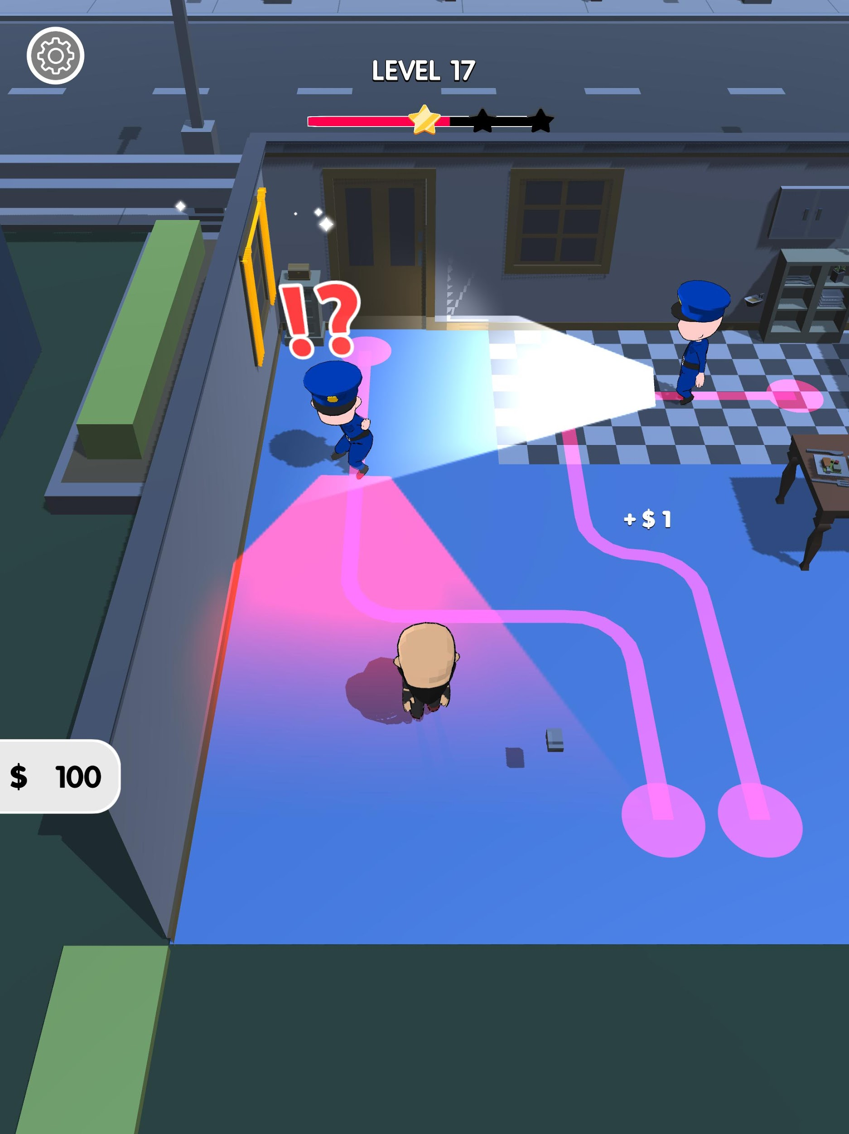
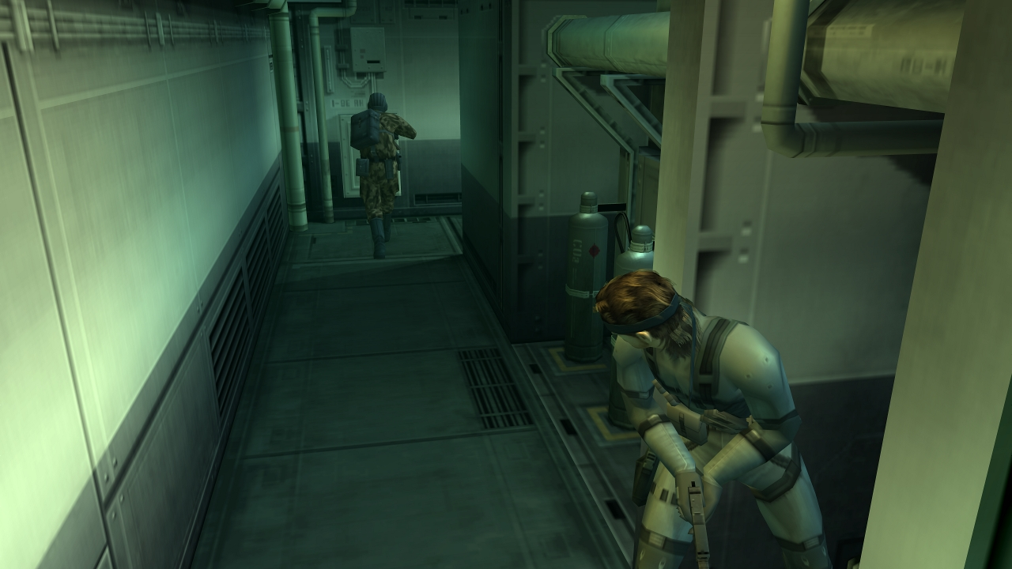
Ispirazione
2021
Lucky Looter
Metal Gear Solid 2
Notes:
Abbiamo preso maggiore ispirazione da due giochi in particolare: lucky looter e metal gear solid 2

Slide 5
Come?
2021
Notes:
Adesso vi racconteremo brevemente come abbiamo gestito la logica del gioco

Slide 6
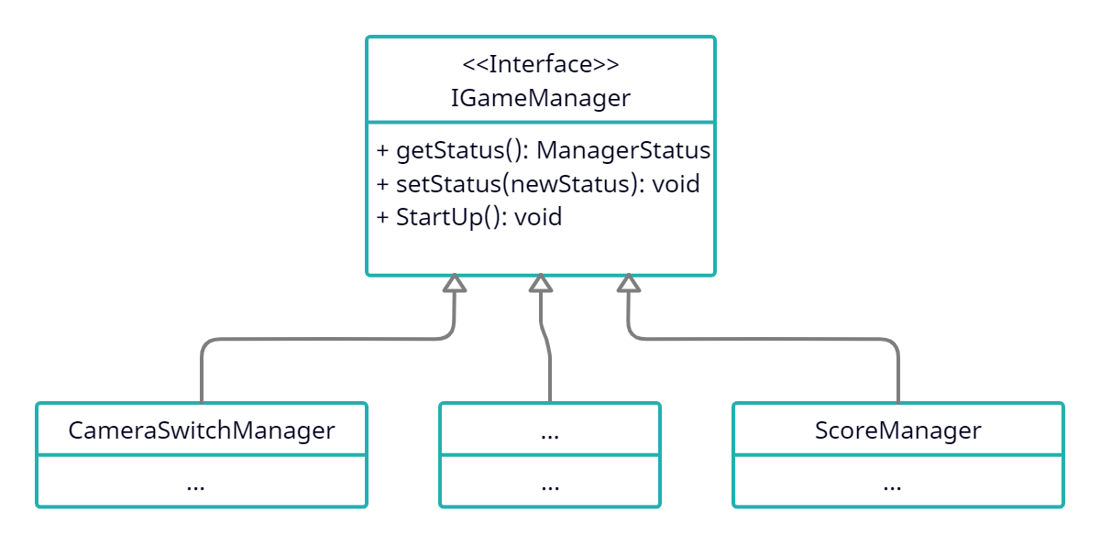
UML struttura
2021
Notes:
Abbiamo creato un’interfaccia implementabile da tutti i manager come visto nel corso

Slide 7
Managers - Subtypes
Level
NextLevelLoader
Levels
WinScreenManager
Score
ScoreManager
ScoreRepositoryManager
2021
Notes:
Di seguito, nelle prossime due slide è possibile vedere gli script implementati divisi per categoria

Slide 8
Managers - Subtypes
Other
AudioManager
CameraSwitchManager
ExitManager
FPSManager
LifeManager
TimerManager
2021

Slide 9
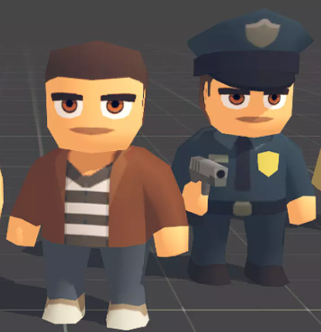
Main Characters
Main Character (thief)
Enemy Character (police)
2021
Notes:
Al lato pratico:
personaggio principale
poliziotto

Slide 10
I 3 livelli
Mapping one-to-one livello -> scena
Oggetti sparsi da raccogliere
Obiettivo minimo:
raccogliere tutte le stelline
Best score per ogni livello
2021
Notes:
Abbiamo fatto in totale 3 livelli: ogni livello corrisponde ad una scena. In ogni livello ci sono degli oggetti sparsi da raccogliere. Alcuni servono per accumulare più punti ed altri sono importanti per superare il livello (come le stelline). Inoltre abbiamo fatto in modo che ci sia il best score per ogni livello dedicandogli una pagina nel menu.

Slide 11
Possibili miglioramenti futuri
Ottimizzare hitbox oggetti
Migliorare raycast sulle scale
Effetto sonoro alla vittoria
Penalità se raccolti oggetti sbagliati
Mettere in pausa il gioco
2021
Notes:
Gli oggetti da raccogliere hanno una hitbox che potrebbe essere più grande
raycast sulle scale non sempre va

Slide 12
Conclusione
Funzionamento con Unity
Workteam
Primo gioco sviluppato
2021
Notes:
Abbiamo imparato ad usare unity
abbiamo applicato i concetti trattati durante il corso in team
abbiamo potuto realizzare il nostro primo gioco

